Slide 1
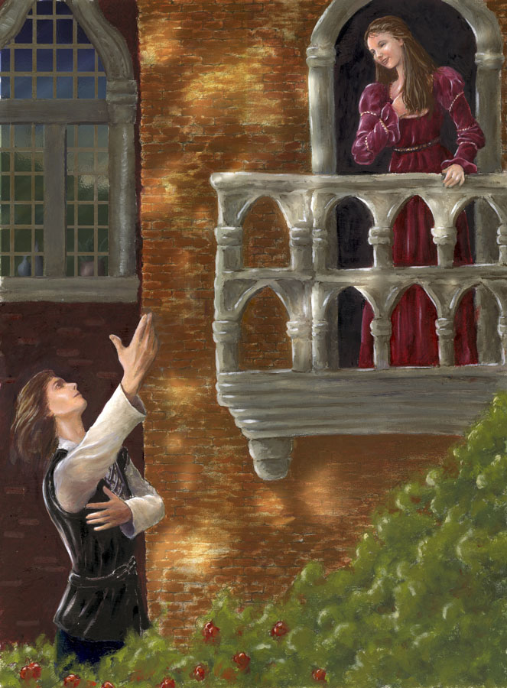
Romeo i Julija Vilijam Šekspir

Slide 2
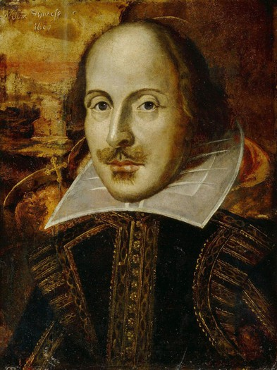

Slide 3
Vilijam Šekspir je najveći pisac na engleskom jeziku i najveći dramski pisac svih vremena.
Rođen je u Stratfordu 1564.
Njegov otac je radio u udruženju koje se brinulo o smještaju pozorišnih grupa, tako da je vrlo mlad upoznao pozorišni život. Rano se oženio i dobio troje djece. U Londonu je radio u pozorištu kao glumac i pisac, bio je član pozorišnih grupa, adaptirao je za pozorište dramske tekstove. Kasnije je imao i udio u vlasništvu pozorišta Glob.
Veliki je poznavalac ljudske duše, izvrstan psiholog. Uspijeva da dočara čovjeka u ljubavi, mržnji, iskrenosti, laži… Ovo je jedan od razloga zašto njegovo djelo ne gubi na aktuelnosti ni danas. Naprotiv, Šekspirov uticaj je toliko jak da je i u današnjem pozorištu stvar prestiža igrati u Šekspirovim dramama.
Pred smrt se povukao u svoj rodni grad, gdje je i preminuo 1616.

Slide 4
Njegova djela koja su sačuvana do danas sastoje se od 38 pozorišnih komada, 154 soneta, dvije duge narativne i nekoliko drugih poema.
Poeme Venera i Adonis , Otmica Lukrecije i Sonete osigurale bi mu visoko mjesto u istoriji engleske književnosti i da nije ništa drugo napisao.
Njegovi soneti su toliko uticajni da se jedan sonetni oblik sastavljen od tri katrena i jednog dvostiha, danas u teoriji književnosti naziva „elizabetanski“ ili „Šekspirov sonet“

Slide 5
Šekspirove drame se mogu podijeliti na:
Istorijske: Kralj Henri VI, Kralj Ričard III, Kralj Ričard II, Kralj Džon, Kralj Henri IV, Kralj Henri V, Kralj Henri VIII.
Tragedije: Romeo i Julija, Hamlet, Otelo, Magbet, Julije Cezar, Antonije i Kleopatra, Koriolan, Kralj Lir, Timon Atinjanin...
Komedije: San ljetnje noći, Mletački trgovac, Ukroćena goropad, Vesele žene vindzorske, Sve je dobro što se dobro svrši, Komedija zablude, Kako vam drago, Uzaludni ljubavni trud...

Slide 6
Romeo i Julija
Motiv za ovu tragediju, Šekspir je uzeo iz poeme Atrura Bruka o čuvenim veronskim ljubavncima.
Šekspir je ovu priču predočio na svoj način. Ostvario je potrebnu originalnost koju umjetničko djelo mora imati.
Smatra se da je komad prvi put prikazan
1596-97, a da je djelo napisano 1591.

Slide 7
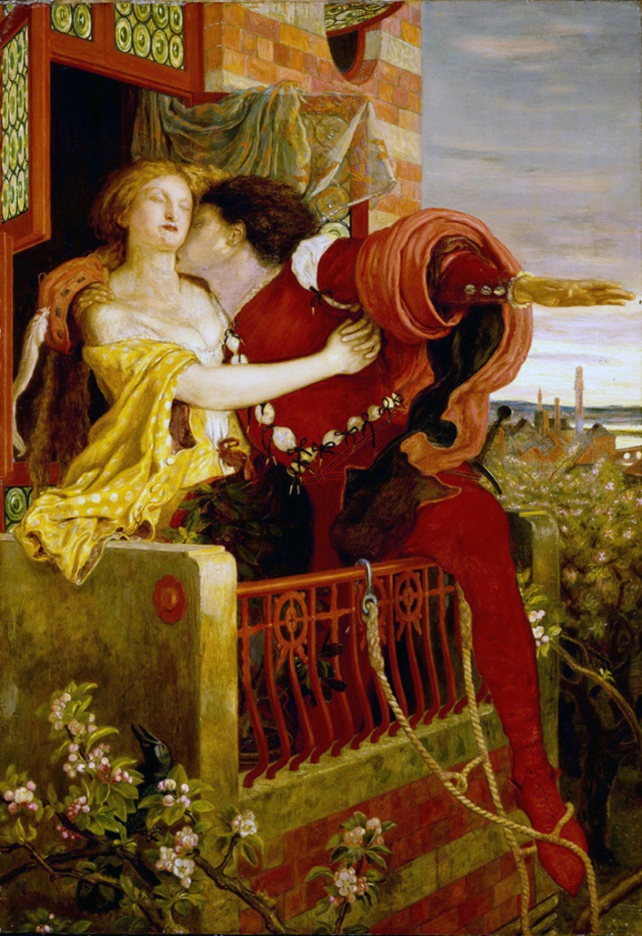
Književni rod: drama
Književna vrsta: tragedija, napisana u slobodnom stihu
Tema: sadržana u horskoj pjesmi-prologu, po ugledu na antičke drame.
Mjesto: Verona, Italija
Pet činova, s prologom

Slide 8
Drama je vrlo karakteristične strukture i potrebno je strogo poštovati zakone o jedinstvu u drami:
jedinstvo radnje
jedinstvo mjesta
jedinstvo vremena.
Drama se temelji na sukobu koji se na kraju razrješava. Radnja u drami mora biti sažeta i imati čvrsto jedinstvo, kao i ujednačen tok.
Sukob u drami u konstantnom je porastu sve do preokreta, odnosno peripetije, kada dramska situacija nalaže da glavni lik pobjeđuje ili gubi u odnosu na druge ili samoga sebe.
Glavni oblici kazivanja u drami su dijalog i monolog. Dijalog je razgovor između dva ili više lica. U monlogu je često naglašena filozofska strana dramskog karaktera, njegova duboka zamišljenost nad problemom.
Drama se prema temi i ideji dijeli na tri osnovne književne vrste:
tragediju
komediju
dramu u užem smislu.

Slide 9
Tragedija Tragedija ima tragičnog junaka, tragičnu junakinju, tragičnu krivicu i tragičan kraj. Ovo je vrsta drame karakteristična po tome što glavni junak u sebi nosi neku uzvišenu ideju ili ideal. Taj ideal ga obično sukobljava sa sredinom i zbog njega strada. Velika strast u junaku je njegov podstrek za borbu, uglavnom neravnopravnu, jer se u većini slučajeva sukobljava sa nepobjedivom drugom stranom. Glavni junak je gotovo uvijek snažni dramski karakter, nosilac naglašenih vrlina i on svojim postupcima brani ne samo lični ideal, već društvo u cjelini. Upravo iz ovog razloga njegovo stradanje pogađa čitaoca koji pomno prati njegovu borbu.

Slide 10
Dramska radnja odvija se u pet etapa :
1. Ekspozicija
2. Zaplet
3. Kulminacija
4. Peripetija
5. Rasplet
Ekspozicija uvodi publiku u situaciju, zaplet donosi neki sukob i napetost koja raste sve do kulminacije, a peripetija ili preokret priprema rasplet kojim se drama završava.

Slide 11
Prolog, horska pjesma (po ugledu na antičke drame). Hor nam saopštava temu drame.
„Dve kuće istog ugleda u toj
lepoj Veroni, gde se radnja zbiva,
iz drevne mržnje počinju nov boj,
te građanska ruka građansku krv liva.
Nesrećne utrobe tih neprijatelja
rodiše kobno zaljubljenih dvoje,
koji sahraniše mržnju roditelja
samo preko bolne, tužne smrti svoje...“
Zaplet ,II čin Prologom se nagovještava ljubav između Romea i Julije.
„Sad stara čežnja na postelji mre,
Nova ljubav njeno nasledstvo sad traži
Ona za koju htede mreti pre
Kraj Julije nema više svoje draži“ Julija je učinila da Romeo zaboravi staru ljubav. Romeo dolazi svojo dragoj, preskače baštenski zid i skače u vrt Kapuletovih. Romeo sakriven u vrtu , gleda u Julijin prozor. Kada se Julija pojavi ona mu izgleda nestvrno. Zatim Julija izgovara „O Romeo! Zašto si Romeo
Odreci se oca i odbaci ime;
Iil ako nećeš budi mi zakleti Dragan, pa ja neću više biti Kapuletova“. Romeo sluša potajno ove njene riječi kojima Julija kaže da je velika smetnja što je on Montagi . Medjutim „ruža bi davlaa slatki miris , pa ma kako je mi zvali“
Romeo joj konačno odgovara iz
Kulminacija

Slide 12
Ekspozicija, I čin: opisuje se mjesto radnje (Verona, trg). Predstavljaju se dvije ugledne i zavađene porodice Montagi i Kapuleti. Karakterizacija Romeovog lika. Doznajemo da Romeo pati i da je nesrećno zaljubljen u Rozalinu.
Romeo sa prijateljima odlazi na bal koji priređuje Kapuleti. Zaljubljuje se u Juliju, ćerku grofa Kapuleti, koji je u sukobu sa njegovim ocem. Julija je svojom pojavom učinila da Romeo zaboravi Rozalinu. Ona uzvraća ljubav Romeu, ujedno saznaje da je on Montagi. Naslućuje kobni ishod ljubavi.

Slide 13
Zaplet, II čin: Prologom se nagovještava ljubav između Romea i Julije.
„Sad stara čežnja na postelji mre,
Nova ljubav njeno nasledstvo sad traži
Ona za koju htede mreti pre
Kraj Julije nema više svoje draži…“
Julija je učinila da Romeo zaboravi staru ljubav. Romeo dolazi svojoj dragoj, preskače baštenski zid i uskače u vrt . Romeo sakriven u vrtu, gleda u Julijin prozor. Kada se Julija pojavi ona mu izgleda nestvarno. Zatim Julija izgovara čuvene riječi:
„O Romeo! Zašto si Romeo?
Odreci se oca i odbaci ime;
Ili ako nećeš budi mi zakleti dragan,
pa ja neću više biti Kapuletova“…
Romeo sluša potajno ove njene riječi, kojima Julija kaže da je velika smetnja što je on Montagi . Medjutim „ruža bi davala slatki miris, pa ma kako je mi zvali“. Ljubav je jača od sukoba porodica.
Romeo joj konačno odgovara. Razgovaraju i odluče da idu monahu Lavrentiju i da se tajno vjenčaju.

Slide 14
Kulminacija, III čin: sukob Merkucia i Tibalta. Tibalt je Julijin rođak, Merkucio-Romeov prijatelj. Tibalt na prevaru ubija Merkucija, potom Romeo ubija Tibalta, zbog čega ga knez kažnjava progonom. Julija pati jer njeni hoće da je udaju za Parisa. Oni požuruju čin udaje, primjećuju patnju svoje mezimice, ne znaju da je razlog nesrećna ljubav.

Slide 15
Peripetija, IV čin: Monah Lavrentije smišlja plan kako da spase ljubav Romea i Julije. Predlaže Juliji da popije otrov koji će je privremeno uspavati. Njena porodica će misliti da je mrtva, pa će je odnijeti u grobnicu gdje će se obaviti čin sahrane. Romea će obavijestiti o planu i kada stigne, Julija će se probuditi. Julija pristaje, porodica je „sahranjuje“. Ovdje se događa tragična greška. Monah prvo realizuje plan, daje Juliji otrov koji će je uspavati, ne sluteći da zbog epidemije koja vlada, njegov glasnik neće stići do Romea i saopštiti mu plan.

Slide 16
Rasplet, V čin: Romeo saznaje za Julijinu „smrt“ od svog sluge Valtazara. Lavrentijev glasnik nije uspio da dođe do Romea, kako bi mu saopštio da Julija nije mrtva, već samo privremeno uspavana. Misleći da je Julija umrla, Romeo kupuje otrov od siromašnog apotekara i odlazi na Julijin grob. Romeo na groblju zatiče Parisa, bore se, Paris gine. Romeo pije otrov i pada mrtav pored Julije, koja se ubrzo budi iz lažne smrti. Vidjevši mrtvog Romea ubija se njegovim nožem.
Na groblje dolaze porodice Kapuleti i Montagi. Kada čuju od monaha Lavrentija priču o ljubavi njihove djece, grofovi se rukuju . Grof Montagi obećava da će Juliji podići bistu, Kapuleti da će Romeov lik biti kraj nje. Zaključuju da će biste njihove djece biti „otkupnina mala za mržnje nam zle“.

Slide 17
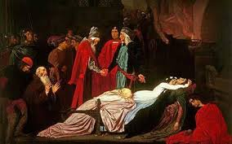
Karakteristika tragedije, kao dramske vrste je da se radnja odvija ubrzano. Šekspir je uveo konfliktne situacije i likove kako bi dočarao netrpeljivost koja godinama traje i koja je kobna za sve. To su grof i grofica Montagi, njihov sin Romeo, Romeovi prijatelji i rođaci Merkucio i Benvolio . Na drugoj strani imamo Julijine roditelje grofa i groficu Kapulet, njihovog rodjaka Tibalta, zatim Parisa-Julijinog prosca i monaha Lavrentija koji je najveća podrška Romeu i Juliji.
Romeo i Julija su simbol neprolazne, vječne ljubavi. Smrt nije uspjela da rastavi veliku ljubav, ona je učvrstila. Uprkos zabranama, okolnoj mržnji i protivljenju, kada je ljubav iskrena i prava ona odjekuje u vječnosti.

Slide 18
Julijina terasa. Najslavniji balkon na svijetu, ispod koga je zaljubljeni Romeo šaputao Juliji nježne riječi.

Slide 19
Julijina kuća u Veroni

Slide 20
Julija-bronzana statua
Katance ostavljaju zaljubljeni parovi, vjerujući da će njihova ljubav trajati vječno.

Slide 21
„Van zidina Verone svet ne postoji nego čistilište, pakao, muke. Prognan sam sa sveta, ako sam prognan odavde. A prognanstvo iz sveta je smrt “

Slide 22
Domaći zadatak
1. Izdvoj misli u drami koje otkrivaju najdublje istine o čovjeku.
2. Objasni odnos likova u drami prema životu.
3. Da li je Julija heroina ljubavi?
4. Koja je uloga monaha Lavrentija?
5. Protumači Romeve riječi : „Ko ranjen nije, ranjenom se ruga“.
6. Protumači Julijine riječi:
„O Romeo! Zašto si Romeo?
Odreci se oca i odbaci ime;
Ili ako nećeš budi mi zakleti dragan,
pa ja neću više biti Kapuletova“.
7. Kakve su pouke izvkule porodice Kapuleti i Montagi nakon tragičnih dešavanja?
8. Kolika je moć ljubavi i da li može nadjačati mržnju?

